Slide 1
日本人留学生を通じた海外のテストマーケティングを 安価に安全に実施できる「BlueTry」
チームRing07のメンバー＆サポーター紹介
2025年9月24日

Slide 2
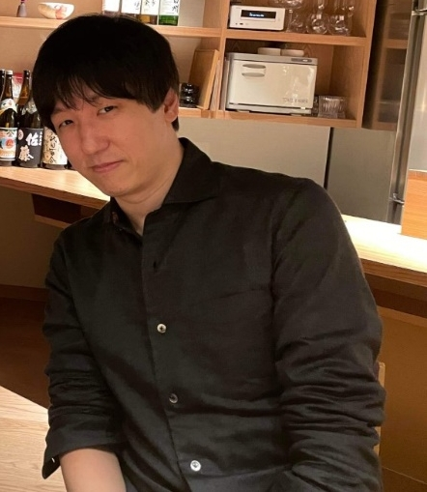
メンバー紹介①
氏名（ふりがな） 越智 啓人（おち ひろと）
所属部署
スタッフ統括本部 ＩＣＴ ＩＣＴ統括室
基幹システムユニット 基幹システム部 基幹システム１グループ
業務内容
リクルートの基幹刷新PJ“JKK”にてDWHのプロダクト開発のリード
AIを主軸としたDX推進チームのリーダーとして社内案件の対応
リクサーチURL リクサーチ_越智 啓人（リンク貼り直し）
経歴
2013年 富士ゼロックス株式会社 入社 製造業を中心とした100社以上の顧客のSIに従事
2020年 同社の全社改革室という役員直轄の部隊に最年少で配属 新規ソリューションとビジネスモデルの企画担当
全社規模のDX推進のITチームのリード
2021年 株式会社リクルート 次世代経営管理準備室 入社
受賞歴
2018年 富士ゼロックス株式会社 ITソリューション 社長賞
新規ソリューション案件の多数導入と高い顧客満足度を評価
2024年 株式会社リクルート ICT統括室 VP賞
新規ソリューションモデル策定とその導入成功を評価
チームでの役割
チームリーダー ：プロジェクトの推進と企画策定
プロダクト担当 ：ソリューションモデルやアーキテクチャの設計
起案背景と想い
今まで国内に閉じたビジネスでは、今後大きくスケールさせていくことは難しいと感じてきました。だからこそ、日本の国力を高められるような、中小企業の海外進出支援という新たなビジネスに挑戦してみたいと考えています。 自分のこれまでの経験や人脈に加え、リクルートが持つ「マッチングビジネス」の強みを掛け合わせることで、その実現を加速させていきたいです。
実現に向けての課題感
実証実験のアプローチの仕方
できること/できないこと
できること：プロジェクトの推進、IT企画、ITコンサル、プロダクト開発など
できないこと：投資やM＆A関連など
その他PR
グロービス経営大学院大学経営研究科 修了（MBA）
VP賞を受賞した事例をリクルートのTechBlogにて紹介頂く
富士ゼロックス社のSE部隊（数百名）のTop5に入り、 新規事業のIT企画メンバーにアサインされた経験あり
富士ゼロックス社の一般職（数千名）の中で、20名だけが参加できる 戦略リーダー選抜研修という8カ月間の研修メンバーに選ばれた経験あり
副業にて、株式会社デンソーの人事DXのコンサルタントとして活動し、 人事の室長の方に評価頂き、lotsfulのサイトにて事例を紹介頂く
副業にて、株式会社日立製作所にて最新のAIエージェント導入の推進を行い、数十名の社員から高評価を頂く

Slide 3
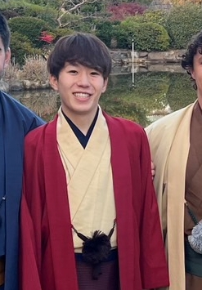
メンバー紹介②
氏名（ふりがな） 蔦谷 空（つたや そら）
所属部署
Ｄｉｖｉｓｉｏｎ統括本部 ＳａａＳ領域統括
ビューティＤｉｖｉｓｉｏｎ 営業８部 群馬キレイグループ ３チーム
業務内容
美容サロンに対して広告掲載や集客支援の提案を行い、 店舗の売上や集客アップをサポートし、 広告戦略の全体設計～経営戦略の課題解決まで担当
リクサーチURL リクサーチ_蔦谷 空
経歴
2023年 株式会社リクルート 新卒入社
チームでの役割
海外での生活経験を活かし、一次情報の収集・共有を担うとともに、 案件進捗管理や渉外対応といったPMOも担当
起案背景と想い
海外で暮らす日本人留学生や駐在経験者が持つネットワークや視点には、国内では得られない大きな価値があると常々感じてきた。 そうした海外居住者と企業を結ぶ仕組みに強い関心がある。
また、学生時代は父の経営する会社を海外進出させるために尽力したものの、十分な市場理解や体制づくりができず、結果的に失敗に終わった経験がある。この体験から、日本企業が海外市場で自社の価値を伝え、外貨を稼ぐことの難しさと重要性を痛感した。
だからこそ、現地のリアルな声を安全かつ安価に届けられる「BlueTry」の構想には、個人的な想いと社会的意義の両面で強く共感しており、本気で実現 したいと考えている。
実現に向けての課題感
収益の持続性
サービスの質の担保
リーガルチェック
できること/できないこと
できること：渉外、広告戦略の全体設計～経営戦略、営業
できないこと：ネットワーク設計、データサイエンス、プロダクト開発

Slide 4
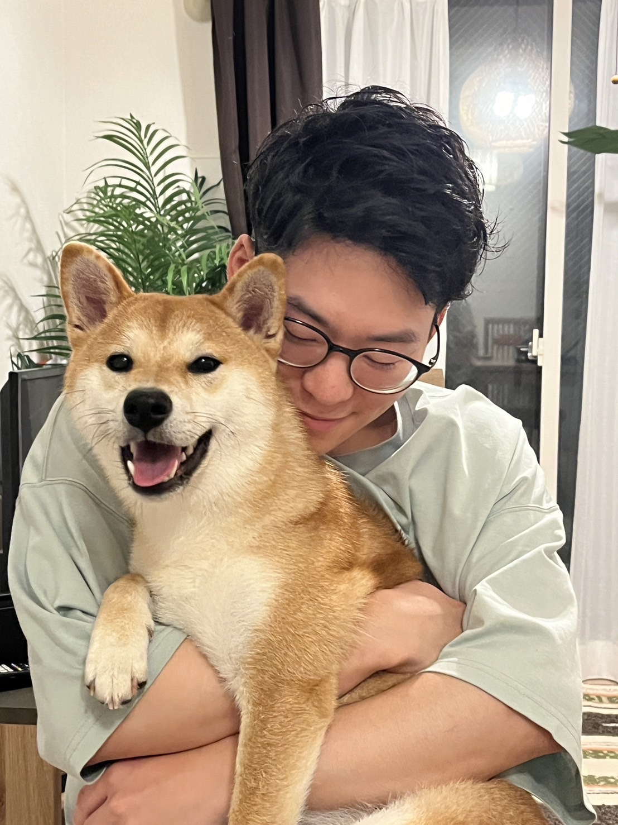
メンバー紹介③
氏名（ふりがな） 小池 良（こいけ りょう）
所属部署
販促・ＳａａＳ（ライフスタイル）事業担当 販促領域プロダクトマネジメント室（旅行・飲食・ビューティー・ＩＤＰ） ビューティープロダクトマネジメントユニット ビューティープロダクトマネジメント１グループ
業務内容
Hot Pepper Beauty本体のプロダクトマネジメントグループで、 将来の予約数計画の作成やコスト管理、 データ分析に基づく事業課題の特定および解決施策の提案・実行
リクサーチURL リクサーチ_小池 良
経歴
2019年 旭化成株式会社 入社 医薬品原材料事業の事業企画を担当
新工場建設の投資提案および 海外進出時のマーケティング戦略検討を実施
2022年 デロイトトーマツコンサルティング合同会社 入社 Customer & Marketing Divisionにて、
不動産大手のWebサービスの広告戦略策定支援 耐久消費財メーカーのECサイト運用支援 保険会社のBtoB新規事業戦略策定支援など担当
2024年 株式会社リクルート 入社
チームでの役割
新卒で入社したメーカーで、事業企画として海外市場でのマーケティング戦略を検討した経験から、日本企業が海外市場に進出する際の検討プロセスや課題について当事者の視点を提供。
起案背景と想い
日本国内とは比較にならない「海外」という巨大市場への進出を支援できる この案件は、日本企業の稼ぐ力を高めるという全社戦略にも一致しており 非常に魅力的であると考える。 留学生等の海外居住者とのマッチングというHR観点と、企業のマーケティング支援というHelp Business Work Smarterの観点がミックスされた本案件を事業化し、リクルートの事業拡大に貢献したい。
実現に向けての課題感
中小企業が進出したい国・地域で十分な量の調査者を確保できるのか
いかに調査者にリーチしていくか
できること/できないこと
できること：戦略策定/ビジネス要件検討/データ分析→課題抽出→改善
できないこと：技術要件定義、プロダクト開発

Slide 5
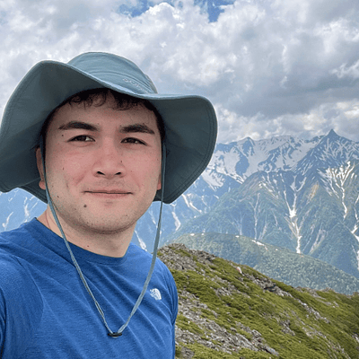
メンバー紹介④
氏名（ふりがな） 蕪木 創平（かぶらき そうへい）
所属部署
スタッフ統括本部 ＩＣＴ ＩＣＴ統括室
基幹システムユニット 基幹システム部 基幹システム１グループ
業務内容
業務効率化や課題解決のためのITソリューション提案、実開発を実施
加えて、AI導入に向けた最新技術の調査やその精度検証などを担当
リクサーチURL リクサーチ_蕪木 創平
経歴
2022年 チームラボ株式会社 入社 SI領域にてWebアプリケーションエンジニアとして
不動産会社の複数基幹システム開発・保守を担当
2024年 株式会社リクルート 入社
チームでの役割
前職やこれまでの開発経験から得た技術力を活かし、 本案件を実現するためにプラットフォームについて、 内部のシステム構成やデザインの検討から設計、実開発までを担当
起案背景と想い
学生時代の部活動（ラグビー）経験や新卒で入社したベンチャー（前職）での経験を通して、「チームを強くすること」、「チームで強い相手に勝つこと」に熱量高く取り組んできた。 留学生と中小企業をマッチングさせるこの案件では、リクルートが培ってきた 「個人と企業を繋ぐ」というアセットを活用できるだけでなく、独自のノウハウやデータを蓄積し、リクルートに新たな価値をもたらすことができると感じている。 本案件を通じてリクルートのさらなる成長に貢献していきたい。
実現に向けての課題感
単純なWebアンケート等だけで中小企業が海外進出を判断するための材料になりうるデータを収集できるかや定性的なデータをどのようにして企業向けに価値ある形として整形し届けるか。
できること/できないこと
できること：Web系システム開発全般（上流から下流工程まで）
できないこと：営業、マーケティング
その他PR
基本情報技術者/応用情報技術者
AWS-SAA
VR技術者（VR学会）

Slide 6
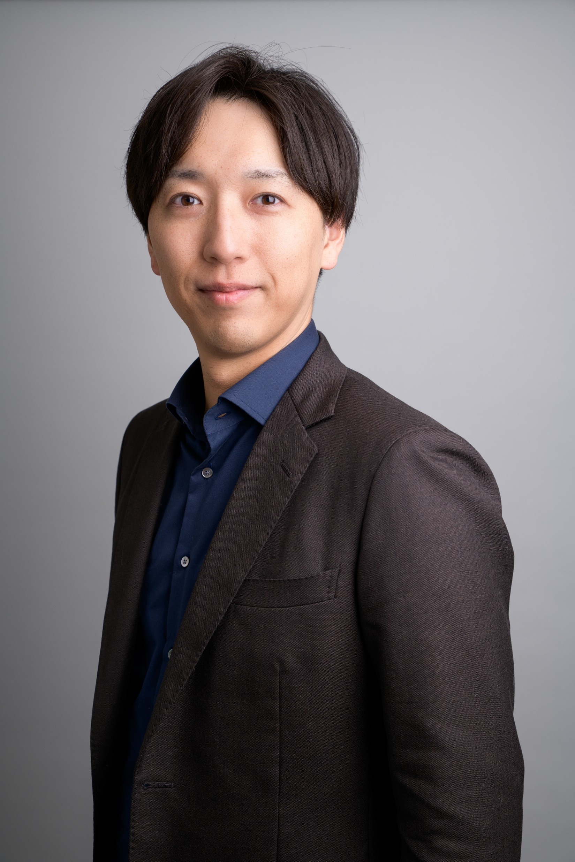
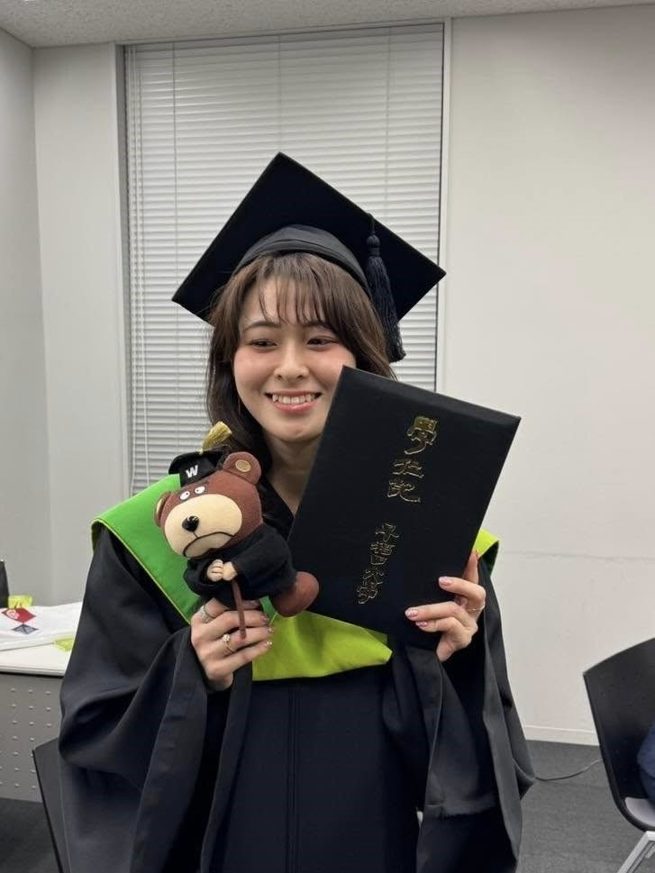
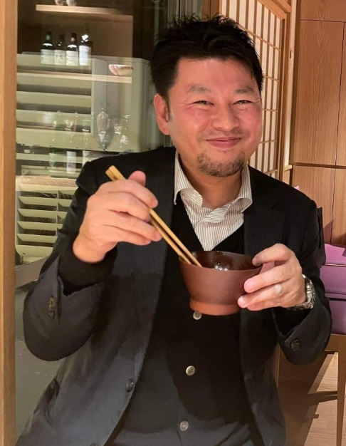
サポーター紹介①
氏名（ふりがな） 関根 文也（せきね ふみや）
所属
デロイトトーマツファイナンシャルアドバイザリー
業務内容
金融機関向けストラテジーサービス （M&A戦略立案、BDD、PMIなどの支援）
経歴
2012 ソフトバンク入社 海外営業や電力小売事業の立ち上げに従事 2016 野村不動産入社
法人コンサルティング営業や海外部門で企画業務に従事 2021 東京海上日動火災保険入社
脱炭素関連の新規事業企画に従事 2024 デロイトトーマツファイナンシャルアドバイザリー入社
金融セクターストラテジーチームのマネージャー
チームでの役割
留学生の実態に係る各種調査
上記を踏まえたサービス設計への反映
実現に向けての課題感
本事業における市場規模（スケールするための十分な市場 規模を有するか）、将来的なアップサイドやクロスセルの検討
各国における法規制のクリア（留学生の就労関係など）
できること/できないこと
できること：サービス初期設計と実現に向けたPoCの設計
できないこと：プログラミング
その他PR
東京大学経済学部経営学科 卒業
早稲田大学大学院経営管理研究科 修了（MBA）
氏名（ふりがな） 河合 美貴子（かわい みきこ）
所属
卸小売業の取締役
経歴
大学卒業後、卸小売業（家業）の取締役に就任
具体的に支援できること
中小企業側の意見提供（ペルソナとして） ※同じ中小企業経営者の友人が100名以上いる
留学経験者としての意見提供
その他PR
上智大学 卒業
早稲田大学大学院経営管理研究科 修了（MBA）
カナダへの留学経験あり
ヘア＆メイクアップアーティストディプロマ取得／華道師範
氏名（ふりがな） 岩崎 剛士（いわさき つよし）
所属
医薬品関連の製造/販売代理店の常務取締役
経歴
2003 薬剤師免許取得 2011 事業本部長として現所属企業の新規立ち上げに従事
2021 常務取締役として就任後、売上規模30憶に拡大
具体的に支援できること
海外への商品販売を自ら開拓しているため、 中小企業目線でのペルソナとして助言できる
その他PR
グロービス経営大学院大学経営研究科 修了（MBA）
事業全体の経営およびオペレーション（営業、開発、品質、 ロジスティック、人事）に明るい

Slide 7
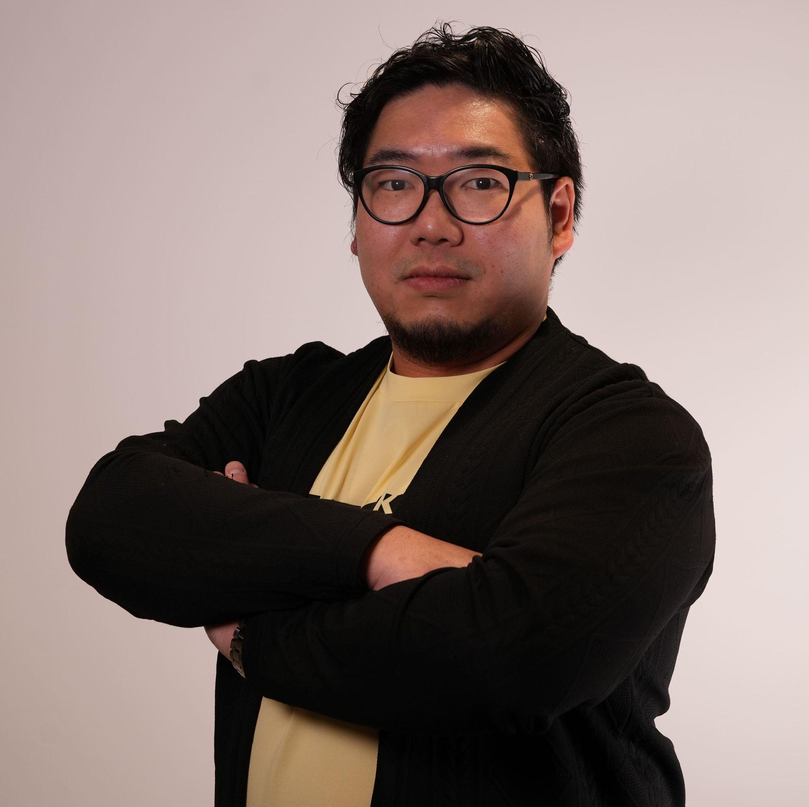
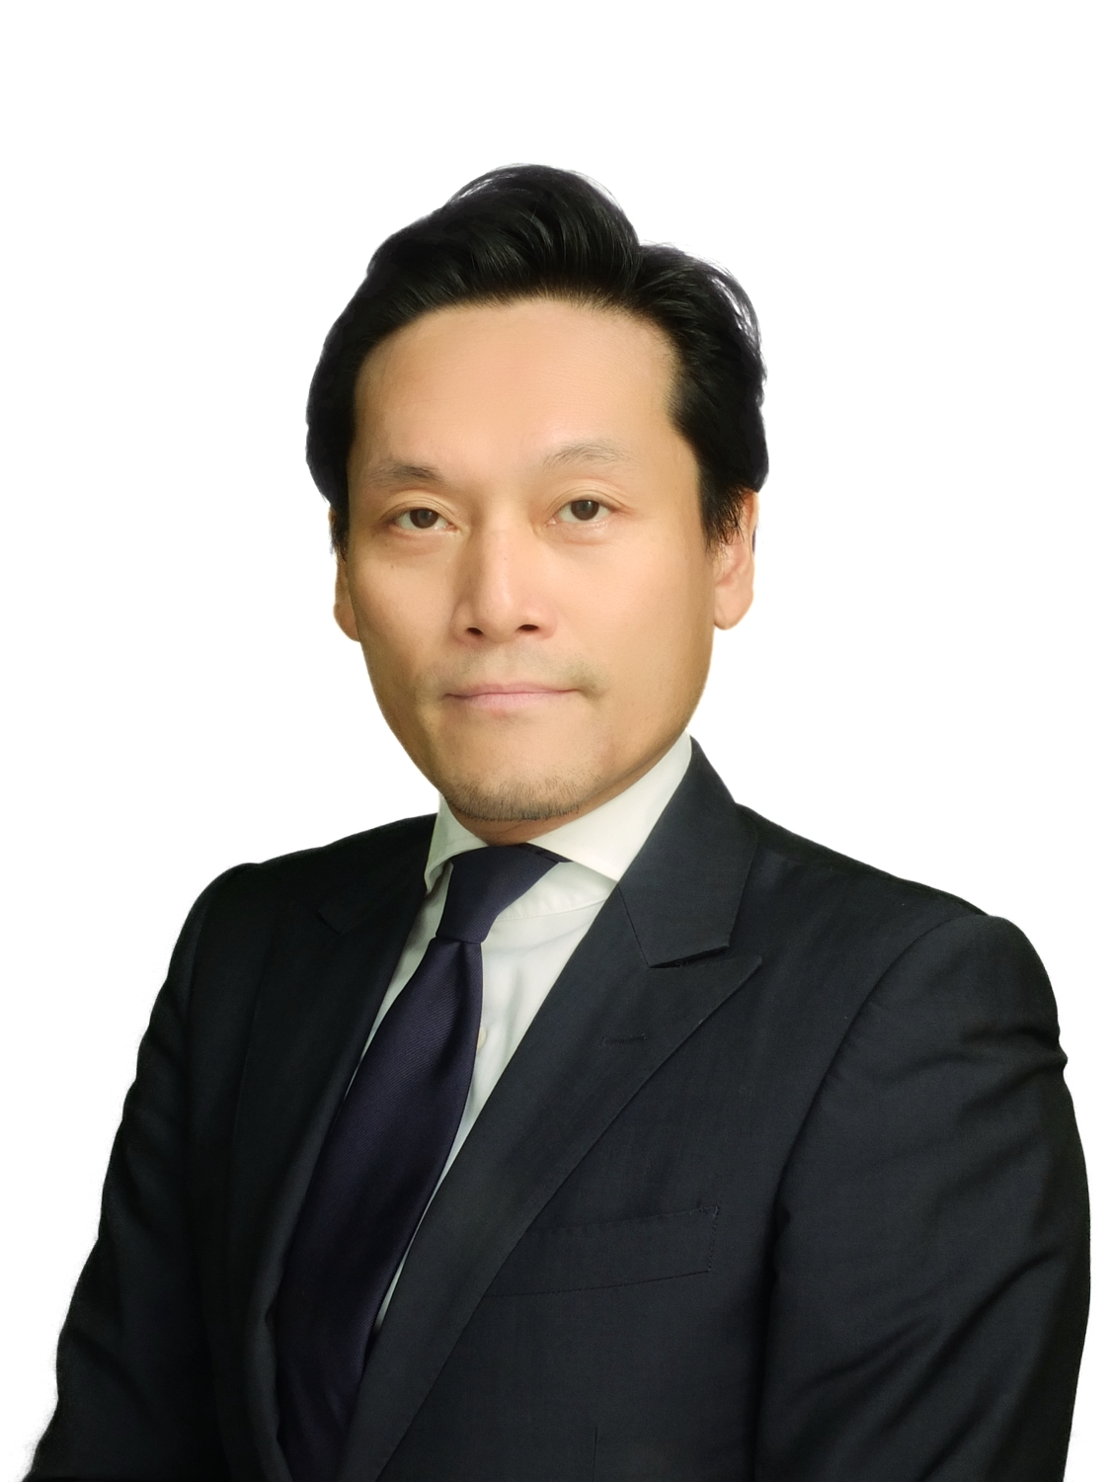
サポーター紹介②
氏名（ふりがな） 大島 靖弘（おおしま やすひろ）
所属
IT系の上場企業の経営企画
業務内容
戦略/ITコンサルティング
企業価値向上に資する施策諸々(投資・M&A検討~実行とPMI、新規事業立ち上げ、BCP策定、JV設立など)
経歴
2016 外資系コンサルティングファーム 入社 2020 IT領域向けのM&Aアドバイザリーファーム 入社 2021 リクルート 次世代経営管理準備室 入社 2025 現職
チームでの役割
起案資料の精査、事業計画策定支援など
できること/できないこと
できる出来る / 出来ないではなく、 どうやったら出来るかを考えます。笑
その他PR
プロジェクトマネジメント、投資・M&Aに係る諸検討が得意
氏名（ふりがな） 井上 和真（いのうえ かずま）
所属
HRソリューション企業 シニアコンサルタント・リクルーター
業務内容
RPO・人材紹介
経歴
～2017 専門商社 や 人材紹介企業複数社 2018 ～ 2025 リクルートHR事業
チームでの役割
HR事業との接続検討・HRビジネスに対する情報提供/支援
できること
HRビジネスの企画・設計・推進
マッチングビジネス推進・仕組みづくり
営業活動・アドバイザー・デリバリー・PM管理・品質管理など
その他PR
商社での海外ビジネス経験
事業・PM経験
人材ビジネス約20年経験
国家資格２級キャリアコンサルティング技能士
国家資格キャリアコンサルタント
MBA 修得

